Slide 1
BUỔI 2 / 10 · CƠ BẢN
FastBusiness Online & Bcode
SQL căn bản để đọc dữ liệu Fast
Thời lượng 3 giờ · tài liệu chi tiết: DaoTao_Fast_Bcode.docx — Buổi 2
Notes:
Buổi 2: SQL căn bản để đọc dữ liệu Fast (Cơ bản, 3 giờ).
Chuẩn bị: Dự án thử có dữ liệu danh mục và vài chứng từ.
Nhắc lại bài tập về nhà của buổi trước trước khi vào nội dung mới (5–10 phút).

Slide 2
Mục tiêu và lịch trình
Học xong buổi này, bạn:
 | Nội dung | Thời gian
1 | SELECT, WHERE, toán tử, chuỗi N'…' | 30'
2 | JOIN, đọc thuộc tính information để biết ghép bảng | 40'
3 | GROUP BY, HAVING, hàm hay dùng | 30'
4 | Kiểu dữ liệu Fast, ngày tháng | 20'
5 | SQL Query trên Bcode: F5, F12, Ctrl+E, Save as CSV / XLSX, Debug | 40'
6 | Thực hành | 20'
▪ Viết được SELECT / WHERE / ORDER BY / TOP trên bảng Fast
▪ JOIN danh mục với chứng từ, master với detail
▪ GROUP BY / HAVING để đếm, cộng, tìm trùng
▪ Dùng thành thạo tab SQL Query: chạy, nhiều kết quả, lưu Excel / CSV
Lưu ý: Chuẩn bị: Dự án thử có dữ liệu danh mục và vài chứng từ
Buổi 2 · SQL căn bản để đọc dữ liệu Fast
2
Notes:
Mục tiêu:
- Viết được SELECT / WHERE / ORDER BY / TOP trên bảng Fast
- JOIN danh mục với chứng từ, master với detail
- GROUP BY / HAVING để đếm, cộng, tìm trùng
- Dùng thành thạo tab SQL Query: chạy, nhiều kết quả, lưu Excel / CSV
Lịch trình:
1. SELECT, WHERE, toán tử, chuỗi N'…' (30')
2. JOIN, đọc thuộc tính information để biết ghép bảng (40')
3. GROUP BY, HAVING, hàm hay dùng (30')
4. Kiểu dữ liệu Fast, ngày tháng (20')
5. SQL Query trên Bcode: F5, F12, Ctrl+E, Save as CSV / XLSX, Debug (40')
6. Thực hành (20')

Slide 3
Đọc dữ liệu: SELECT, WHERE, GROUP BY
-- Khách hàng còn dùng, mã bắt đầu bằng KH
SELECT TOP 20 ma_kh, ten_kh, ma_so_thue, tk
FROM dmkh
WHERE status = '1' AND ma_kh LIKE 'KH%'
ORDER BY ma_kh
-- Số khách theo nhân viên bán hàng
SELECT ma_nvbh, COUNT(*) AS so_kh
FROM dmkh
GROUP BY ma_nvbh
ORDER BY so_kh DESC
-- Tên khách bị trùng
SELECT ten_kh, COUNT(*) FROM dmkh
GROUP BY ten_kh HAVING COUNT(*) > 1
▪ LIKE 'KH%' — % nhiều ký tự, _ một ký tự
▪ IN (…), BETWEEN, IS NULL
▪ Tiếng Việt: N'…' (thiếu N mất dấu)
▪ HAVING lọc sau khi nhóm
▪ Hàm: ISNULL, RTRIM, CASE WHEN
Buổi 2 · SQL căn bản để đọc dữ liệu Fast
3
Notes:
Câu SELECT cơ bản trên dmkh. Nhắc các toán tử: =, <>, LIKE với % và _, IN, BETWEEN, IS NULL.
Chuỗi tiếng Việt phải có tiền tố N, ví dụ N'Bộ phận' — thiếu N thì mất dấu.
GROUP BY để đếm / cộng theo nhóm; HAVING để lọc sau khi nhóm. Câu tìm tên trùng rất hay dùng khi dọn dữ liệu danh mục.
Cho học viên tự chạy trên dự án thử: đổi điều kiện LIKE, thêm cột.

Slide 4
JOIN — ghép bảng
-- information="ma_nvbh$dmnvbh.ten_nvbh%l" (Dir\Customer.f)
SELECT a.ma_kh, a.ten_kh, b.ten_nvbh
FROM dmkh a
LEFT JOIN dmnvbh b ON b.ma_nvbh = a.ma_nvbh
-- Phiếu nhập tháng 01/2026: master + detail
SELECT m.so_ct, m.ngay_ct, d.ma_vt, v.ten_vt,
d.ma_kho, d.so_luong, d.tien
FROM m74$202601 m
JOIN d74$202601 d ON d.stt_rec = m.stt_rec
LEFT JOIN dmvt v ON v.ma_vt = d.ma_vt
WHERE m.ngay_ct >= '20260101'
AND m.ngay_ct < '20260201'
ORDER BY m.ngay_ct, m.so_ct, d.line_nbr
▪ Xem information= của field để biết ghép bảng nào
▪ LEFT JOIN giữ hết bảng trái
▪ Luôn đặt bí danh a., b.
▪ Master–detail nối bằng stt_rec
▪ Lọc ngày: >= '20260101' và < '20260201'
Buổi 2 · SQL căn bản để đọc dữ liệu Fast
4
Notes:
Muốn biết ghép bảng nào thì nhìn thuộc tính information của field tra cứu trong controller: ma_nvbh$dmnvbh.ten_nvbh%l nghĩa là dmkh.ma_nvbh ghép dmnvbh lấy ten_nvbh.
INNER JOIN chỉ lấy dòng có ở cả hai bên; LEFT JOIN giữ hết bảng trái.
Luôn đặt bí danh vì Fast có nhiều cột trùng tên (status, ma_dvcs...).
Ví dụ 2: chứng từ master + detail nối bằng stt_rec. Lọc ngày dùng dạng yyyymmdd và khoảng nửa mở (>= đầu tháng, < đầu tháng sau).

Slide 5
Bảng tạm, CTE và kiểu dữ liệu Fast
Kiểu | Dùng cho | Lưu ý
varchar(n) | Mã: ma_kh, ma_vt, tk, stt_rec | Cột tra cứu cùng kiểu, độ dài cột mã nguồn
nvarchar(n) | Tên, diễn giải | Tiếng Việt → nvarchar + N'…'
numeric(19,4) | Tiền, số lượng, giá | Không dùng float cho tiền
smalldatetime | Ngày chứng từ | 1900 → 2079, chính xác tới phút
int | Tháng, năm, kỳ, line_nbr | Tháng / năm là cột int riêng
char(1) / bit | status, cờ | status = '1'
Mẹo: Fast hay dùng SELECT TOP 0 … INTO #report FROM bảng để tạo bảng tạm đúng kiểu cột. Ngày luôn viết '20260131'.
Buổi 2 · SQL căn bản để đọc dữ liệu Fast
5
Notes:
Bảng tạm #temp sống tới hết kết nối / hết procedure — dùng nhiều trong procedure Fast. Biến bảng @t nhỏ, sống trong một batch. CTE (WITH ... AS) giúp đặt tên cho truy vấn con, kết hợp ROW_NUMBER để tìm bản trùng.
Mẹo của Fast: SELECT TOP 0 ... INTO #report FROM bảng để tạo bảng tạm đúng kiểu cột rồi mới INSERT.
Kiểu dữ liệu: mã là varchar, độ dài theo bảng gốc — luôn xem cấu trúc ở tab Table; tên là nvarchar; tiền / số lượng numeric(19,4); ngày smalldatetime; tháng năm là int riêng.
Ngày tháng: dùng chuỗi 'yyyymmdd', không dùng '01/02/2026' vì phụ thuộc cài đặt ngôn ngữ.

Slide 6
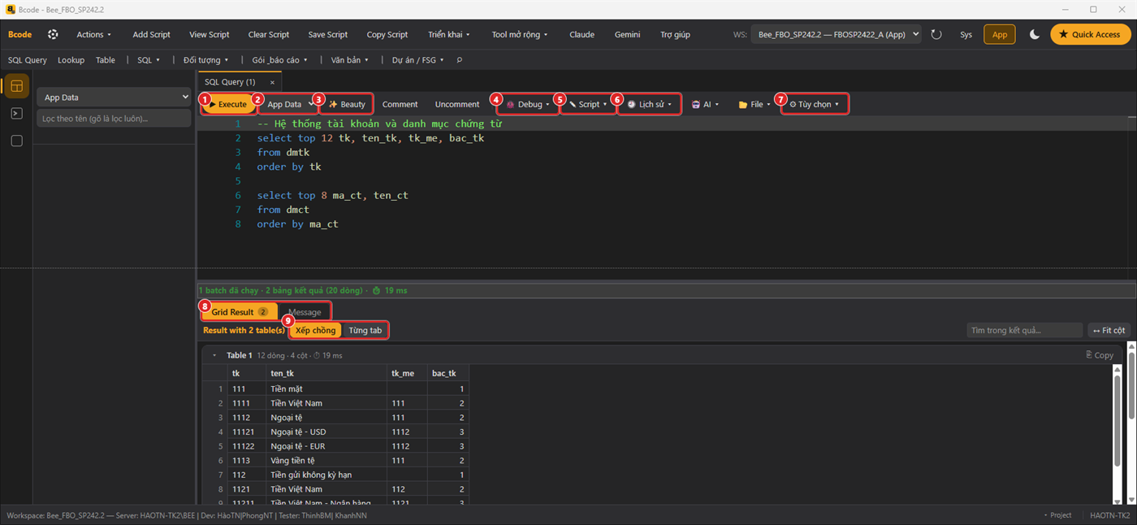
SQL Query
▪ F5 / Ctrl+Enter chạy (đoạn chọn)
▪ Alt+F5 dừng
▪ Xếp chồng / Từng tab
▪ Ctrl+S lưu · Ctrl+F tìm
▪ F7 Beauty · F12 xem object
▪ Ctrl+I AI viết SQL
▪ Check Fields
Buổi 2 · SQL căn bản để đọc dữ liệu Fast
6
Notes:
Ctrl+Shift+Q mở tab SQL Query. F5 hoặc Ctrl+Enter chạy — có bôi đen thì chỉ chạy đoạn bôi đen. Alt+F5 dừng.
Nhiều bảng kết quả: chọn Xếp chồng hoặc Từng tab. Chọn nhiều ô số thì thanh dưới hiện Sum / Count / Average.
Lỗi: tab Message tự mở, bấm "dòng N" để nhảy tới dòng lỗi.
Ctrl+S lưu file .sql, Ctrl+F tìm, F7 định dạng code, F12 xem nhanh bảng / procedure dưới con trỏ, Ctrl+I nhờ AI viết / sửa SQL (cần API key), Check Fields kiểm tra cột tồn tại mà không chạy thật.

Slide 7
Kết quả ra file · Debug · Lịch sử
Excel / CSV
Debug từng bước
Lịch sử
▪ Ctrl+E xuất nhanh ra Excel, mở luôn
▪ Chuột phải → Save as Excel / CSV
▪ Lưu toàn bộ dòng, kể cả phần chưa hiện
▪ Excel giữ số 0 đầu mã, kiểu số / ngày
▪ 🐞 bật Debug từng bước → F5
▪ F10 bước · Ctrl+F10 tới con trỏ
▪ Bảng Variables
▪ Luôn ROLLBACK — không đổi dữ liệu
▪ Ctrl+Alt+H lưu câu vào Lịch sử SQL
▪ Ctrl+Shift+Y mở Lịch sử SQL
▪ Tự ghi mỗi lần ALTER / CREATE procedure
▪ So sánh, khôi phục bản cũ
Buổi 2 · SQL căn bản để đọc dữ liệu Fast
7
Notes:
Ba nhóm tính năng hay dùng ở SQL Query.
Excel / CSV: Ctrl+E ở lưới kết quả xuất nhanh ra Excel vào thư mục tạm rồi mở luôn. Muốn lưu đúng chỗ thì chuột phải → Lưu ra file → Save as Excel hoặc Save as CSV. Lưu toàn bộ dòng của bảng, kể cả khi lưới không hiện hết. Excel giữ được số 0 đầu của mã; CSV mở bằng Excel thì Excel tự đoán kiểu, có thể mất số 0.
Debug: chỉ có ở chế độ Web. Mỗi bước chạy lại trong BEGIN TRAN rồi luôn ROLLBACK, nên an toàn nhưng script nặng sẽ chậm.
Lịch sử: Bcode không tự lưu mọi câu chạy, phải Ctrl+Alt+H. Nhưng mọi lần CREATE / ALTER procedure, function, view, trigger thì Bcode tự ghi phiên bản — rất hữu ích khi cần rollback (chương 7).

Slide 8
Thực hành tại lớp
▪ 1. Liệt kê 20 khách hàng còn dùng kèm tên nhân viên bán hàng.
▪ 2. Tổng số lượng, tiền nhập theo vật tư trong 1 tháng; chỉ lấy vật tư > 100 triệu.
▪ 3. Xuất kết quả bằng Ctrl+E và bằng Save as CSV; so sánh mã có số 0 đầu.
Mẹo: Trên database: Sổ bài tập thực hành — Buổi 2 (FBOSP2422_App / _Sys, chạy 00_TaoDuLieuMau.sql trước).
Bài tập: Về nhà: Viết 5 câu truy vấn trả lời 5 câu hỏi nghiệp vụ người hướng dẫn giao (vd khách nào chưa phát sinh chứng từ trong năm).
Buổi 2 · SQL căn bản để đọc dữ liệu Fast
8
Notes:
Học viên làm trên dự án thử, người hướng dẫn đi kiểm từng máy. Ai xong sớm làm luôn bài tập về nhà.
Bài tập về nhà: Viết 5 câu truy vấn trả lời 5 câu hỏi nghiệp vụ người hướng dẫn giao (vd khách nào chưa phát sinh chứng từ trong năm).

Slide 9
Tự kiểm tra
▪ 1. Vì sao viết N'Bộ phận' chứ không 'Bộ phận'?
▪ 2. Khác nhau giữa INNER JOIN và LEFT JOIN?
▪ 3. Lọc cả tháng 01/2026 thế nào cho đúng?
▪ 4. Tiền / số lượng dùng kiểu gì?
Buổi 2 · SQL căn bản để đọc dữ liệu Fast
9
Notes:
Hỏi nhanh cả lớp; đáp án:
1. Thiếu N thì chuỗi tiếng Việt bị mất dấu (không phải unicode).
2. INNER chỉ lấy dòng có ở cả 2 bảng; LEFT giữ hết bảng trái, bên phải không có thì NULL.
3. ngay_ct >= '20260101' AND ngay_ct < '20260201'.
4. numeric(19,4).

